Slide 1
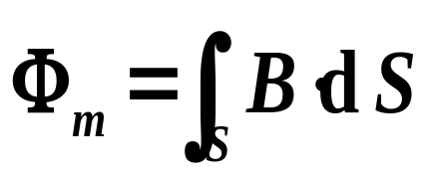
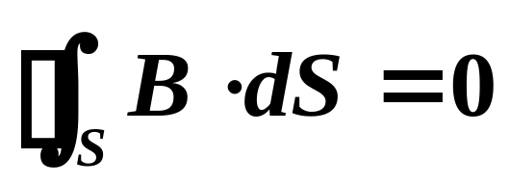
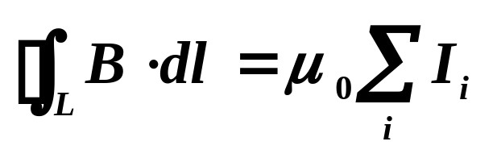
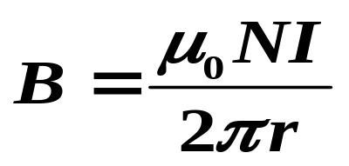
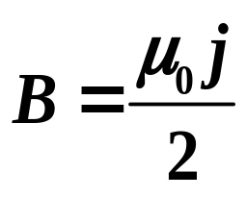
无电流的空间区域，如果磁感应线是平行直线，则磁场必均匀。

Slide 2

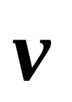

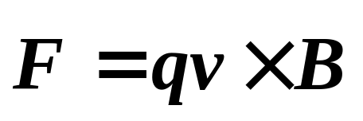
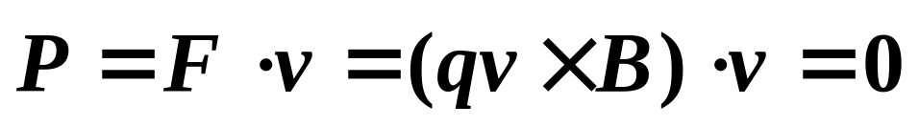
8.4 带电粒子在磁场中的运动
一、带电粒子受的洛仑兹力
带电粒子，质量 ，电量为 ，速度为 。
洛仑兹力：
力的特点：磁力始终与粒子的运动速度垂直。
所以磁力对运动电荷不做功，动能也不会改变。磁力只改变粒子的速度方向，不改变速度的大小

Slide 3
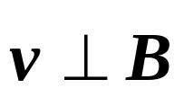

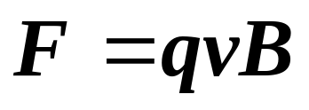
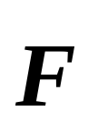
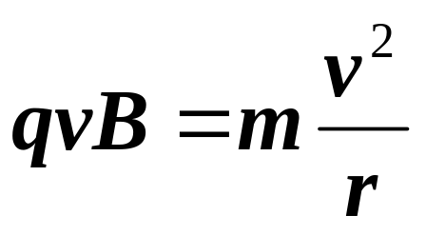
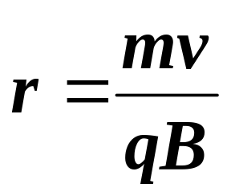
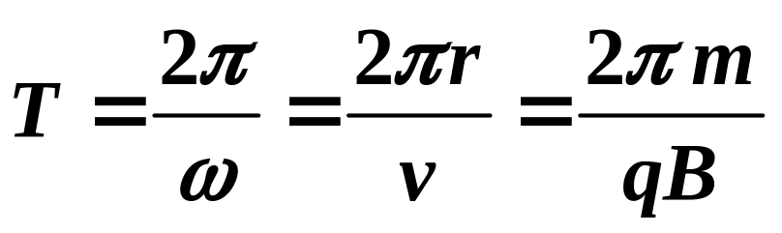
二、带电粒子在均匀磁场中的运动
1.
r
此情形洛仑兹力最大，是向心力，
粒子做匀速圆周运动，
迎着磁场方向看，离子顺时针转，电子逆时针转
特点：T，ω与v无关
为什么T与v无关？

Slide 4
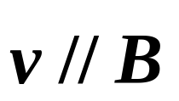

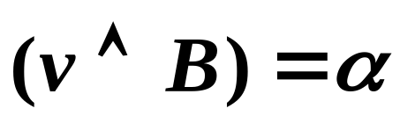
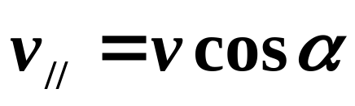
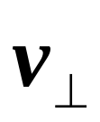


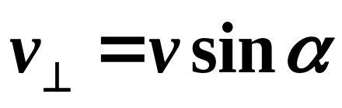
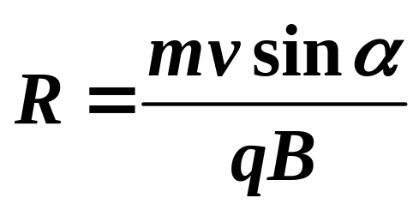
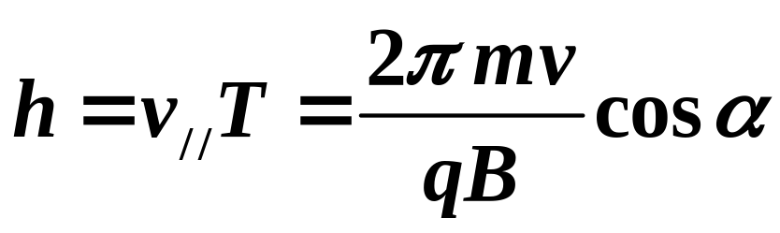
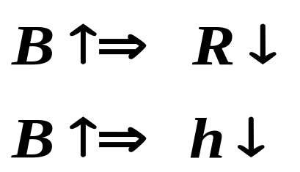
2.
粒子受的洛仑兹力为零，粒子
保持匀速直线运动。
3.
与 成夹角
匀速直线运动
匀速圆周运动
合成的结果是带电粒子将做等螺距的螺线轨道运动。

Slide 5
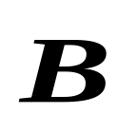
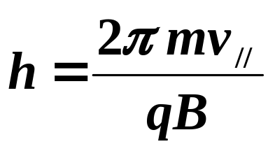
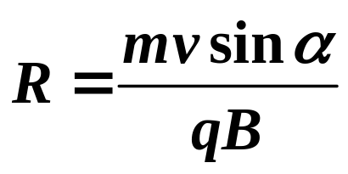
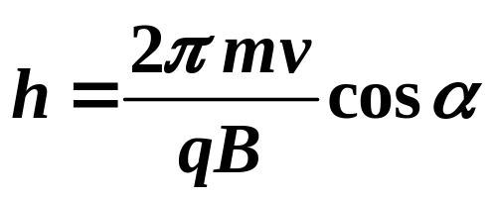
磁聚焦
h
磁聚焦：粒子束发散角不大、速度相近v//，其螺矩h几乎相等，一个周期后又汇聚。
三、带电粒子在非均匀磁场中的运动
带电粒子其速度方向和磁场不同时，它就要做半径和螺距都将不断发生变化的螺线运动。

Slide 6
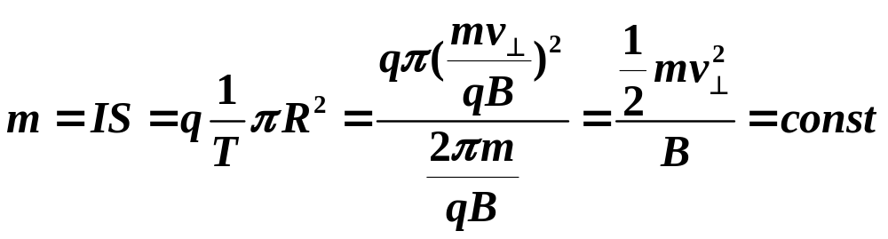
可以证明在磁场缓慢变化下，磁矩m守恒
带电粒子向磁场增加方向旋进时，垂直磁场方向速度不断增加，平行磁场方向速度就不断减小。如果磁场足够大，最终平行磁场方向的速度会减小到零，并反方向运动。如果磁场不够大，最大磁场处，平行磁场方向的速度没有减为零，带电粒子就会穿过磁场最强点继续向前。

Slide 7
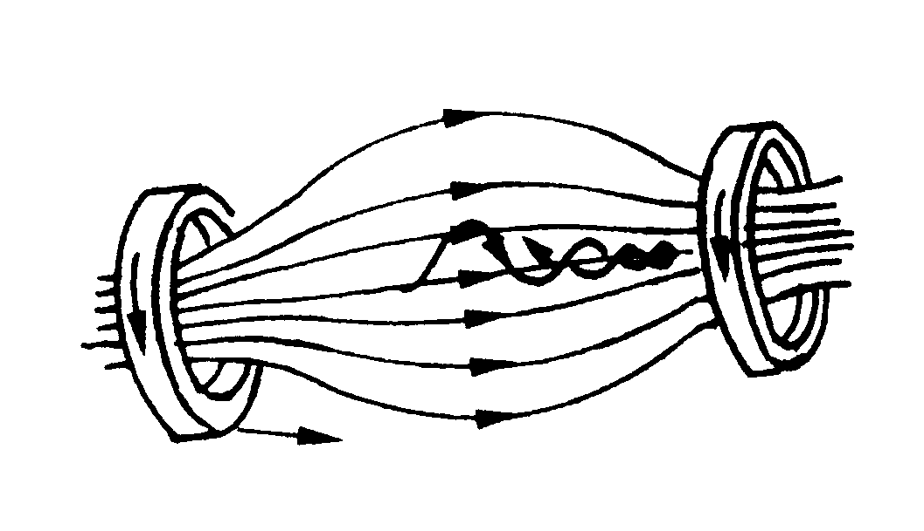
两个电流方向相同的线圈产生一个中间弱两端强的磁场，使速度不太大的带电粒子将被约束在两个磁镜之间的磁场内来回运动(反射)而不能逃逸，这种约束带电粒子的磁场分布叫磁镜。
磁镜

Slide 8




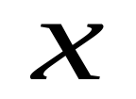
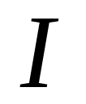

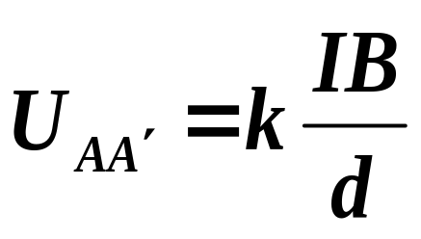
四、霍耳效应
1、现象
电流x方向，磁场y方向，此时z方向上有电势差，这称为霍耳效应，这电势差称为霍耳电势差。
A'
A
实验测定霍耳电势差为：
k为霍耳系数。

Slide 9

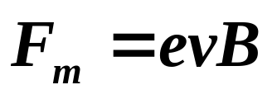

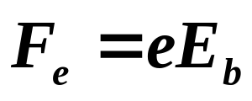
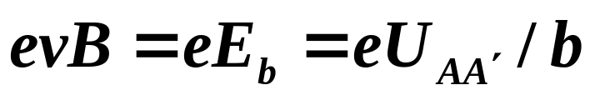
2、解释
可以用带电粒子受的磁力和电场力平衡来解释霍尔效应
导体内的载流子为自由电子为例：
自由电子受的磁力：
A'
方向：向上
A
导体两侧会出现电荷积累，形成一附加电场，
方向向上，电子受到的此附加电场力为：
方向：向下
当F_{m}=F_{e}时，电子不再漂移，结果在导体上下两侧形成一横向电势差：

Slide 10
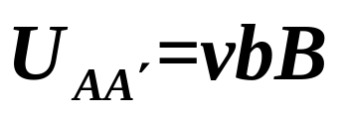

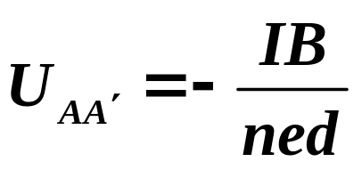
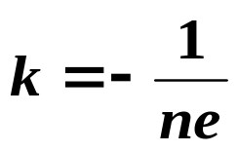
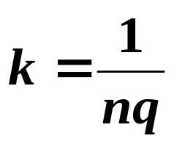
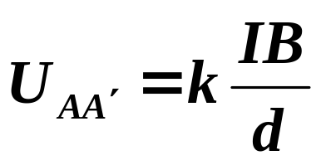
若自由电子的浓度为n ，则电流为：
两端的电势差：
即可得霍尔系数：
一般地：
霍尔电势差：

Slide 11
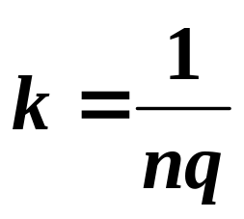

3、霍耳效应的应用
*判定导电机制
此系数k决定于载流子的正负，因此实验测定霍耳
电势差，就可判断载流子的正、负。
对半导体，用这个方法判定它是空穴型还是电子
型导电，还可确定载流子的浓度。
* 测量未知磁感应强度

Slide 12
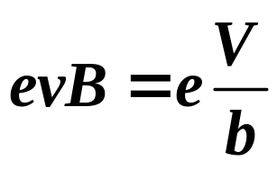
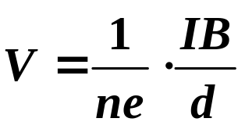
例8-18 b=2cm米宽，d=0.1cm厚的金属带，载有20A电流，处于磁感应强度为2.0T的均匀磁场中，测得霍尔电势差为4.27μV。求（1）金属带中电子的漂移速度v；（2）电子的浓度；（3）M和N点哪点电势高？（4）如用P型半导体代替金属带，M和N点哪点电势高？
解：
自由电子受磁力和霍尔电场力平衡
M
B
N
I
（1）
v=1.07×10⁻⁴(m/s)
MN两侧的霍尔电势差
（2）
n=5.84×10²⁸ (m⁻³)
（3） 电子在洛仑兹力作用下向N侧偏转，M点电势高。
（4）P型半导体载流子多为空穴(正电荷导电)，在磁力作用下向N侧偏转，N点电势高

Slide 13
五、 磁流体发电
将工作气体加热到很高的温度，使其充分电离，形成了等离子体，然后等离子体以很高的速度垂直通过磁场，等离子体中的正、负离子在洛仑兹力的作用下，分别偏转到导管两侧的电极上，使两极之间产生一电势差。只要等离子体连续通过磁场，便可以连续不断地输出电能。
这种发电方式由于没有机械转动部分所造成的损耗，可以提高效率。

Slide 14


8.5 磁场对电流的作用
导线内带电粒子与自由粒子受到磁力作用后表现不同
无外磁场时，在外加电场的作用下，导
体中的自由电子(载流子)以匀速运动
(考虑碰撞的平均效果)，形成电流。
F
有外磁场时，自由电子受洛仑兹力
的作用，使电子的动量发生变化，
大量电子与金属晶格点阵的不断碰
撞，在宏观上就表现为导线的受力，
这种力被称为安培力。
I
安培力与霍尔效应有什么关系?

Slide 15

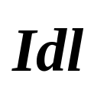
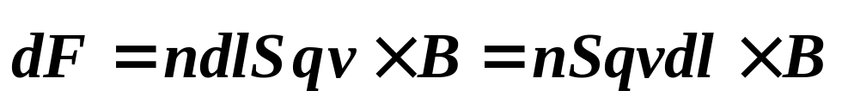
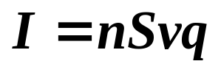
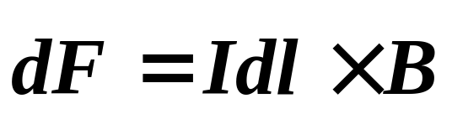
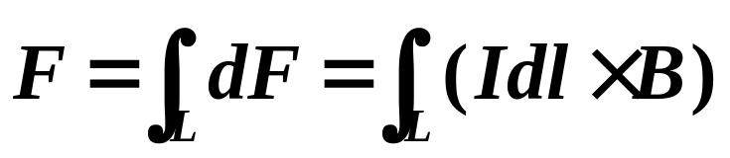
一、磁场作用在一段载流导线上的安培力
以导线中的载流子带正电为例。
设：载流子密度为n，每个电量为 q，
且都以同一速度 v 运动
如图电流元所受的洛仑兹力为：
I
S
利用：
一段载流导线受的安培力为：

Slide 16
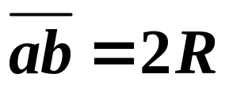
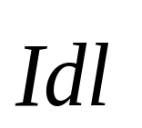

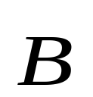








例8-19 在均匀磁场中放置一半径为R的半圆形导线，电流强度为I，导线两端连线与磁感强度方向夹角α=30°，求此段圆弧电流受的磁力。
解：在导线上任取电流元
α=30°
方向

Slide 17





重要结论：在均匀磁场中，任意形状的一段载流导线所受的安培力，都可以写成 ：
这安培力除与I， 有关外，只和导线的两个端点位置有关，而与导线的长度和形状无关。
例8-20 如图，长直导线过圆电流的中心且垂直圆电流平面，电流强度均为I，求：相互作用力
解：取电流元(在圆电流上或直导线上)

Slide 18












例8-21 求：平行电流间单位长度上的相互作用力
I₁
I₂
方向
方向
B₂ 
B₁
方向 
r
方向 
同流向，相吸引；
逆流向，相排斥。

Slide 19
重要推论：
电流单位安培的定义
真空中两无限长直导线相距为1m，两导线中电流强度相同。当导线单位长度受力为2×10⁻⁷N时，则导线中此时的电流就规定为1A。
电流单位是规定单位，不是导出单位

Slide 20



例8-22 在一无限长直导线(I₁)旁有一与其垂直的导线段，长为L，载有电流I₂，求导线段所受磁力。
解：如图长直导线产生的磁场为：
I₁
方向垂直纸面向内
I₂
a
则垂直导线上任意电流元受力方向向上，大小为：
L
x
方向垂直导线段向上

Slide 21

















二、均匀磁场作用在载流线圈上的磁力矩
线圈平面与 方向成任意角
d
a
二者大小相等，方向相反，
但不在一条直线上，它们
形成一力偶，则这一力偶
所形成的力矩：
c
b
d(c )
a(b)

Slide 22



闭合载流平面线圈在均匀磁场中所受的磁力矩
特点：磁力矩总是力图使载流线圈平面转向与磁场垂直的方向，即m 转向与 B 一致方向。
特例：
平衡状态
此时 M 最大

Slide 23


例8-23 在长直导线旁有一矩形线圈，导线中电流I₁=20A，线圈中电流I₂=10A。已知a=1cm，b=9cm，l =20cm，求矩形线圈上受到的合力是多少？合力矩是多少？线圈怎样运动？
解：由对称性，线圈上下两边
受力相等，左右两边受力为：
F₁
F₂
I₁
l
I₂
合力为：
F=F₁-F₂
a
b
合力矩为：
M=0
线圈向着导线平动。

Slide 24










三、稳恒磁场中磁力、磁力矩做功
1、载流导线在稳恒磁场中运动时磁力所做的功
推导：
F
磁通量增量为：
当载流导线在磁场中运动时，I 保持不变，则磁力作功等于电流乘以回路磁通量增量。

Slide 25




2、载流线圈在恒定磁场转动时磁力矩所做的功
载流线圈在均匀磁场中从ϕ 转到 ϕ +dϕ
注意到ϕ的定义与正常角度定义的方向相反
当线圈从ϕ₁ 转到ϕ₂ 时，磁力
矩所做的功为：
Φ₁、Φ₂ 表示线圈在ϕ₁、ϕ₂ 位置时的磁通量。
一个任意的闭合回路在磁场中改变位
置或形状时，磁力或磁力矩所做的功

Slide 26
问题：磁力、磁力矩做功的形式为什么相同？

Slide 27



例8-24 长方形线圈可绕Y轴转动，l₁ =6cm，l₂=8cm，线圈中电流为10A，方向顺时针，磁感应强度为0.02T，方向平行X轴。若线圈平面与磁场成θ=30⁰角，当线圈由此位置转至平衡位置时，求磁力的功。
解：
θ =30⁰时通过线圈平面的磁通量为
Y
当线圈转至平衡位置时
I
n
φ
B
l₂
在运动过程中磁力的功
θ
l₁
X
Z
磁力作正功

